Slide 1

H2TRANSEL_Hidrógeno: producción y usos en el transporte y sector eléctrico
Fausto Posso Rivera
Coordinador Región Caribe-Pacífico H2TRANSEL
Universidad de Santander-Colombia

Slide 2

H2TRANSEL_Hidrógeno: producción y usos en el transporte y sector eléctrico
H2TRANSEL
Contribuir con la Transición Energética en la región iberomericana
Comité Coordinador: Norma Amadeo Luis Alemany Fausto Posso
Lapso
2021-2024
Coordinador: Miguel Laborde ITHES-Argentina
Redes de Conocimiento

Slide 3
H2TRANSEL_Hidrógeno: producción y usos en el transporte y sector eléctrico
3
COMPOSICIÓN
13 países
23 universidades
7 centros tecnológicos
4 empresas
+300 investigadores, profesionales y estudiantes de posgrado

Slide 4
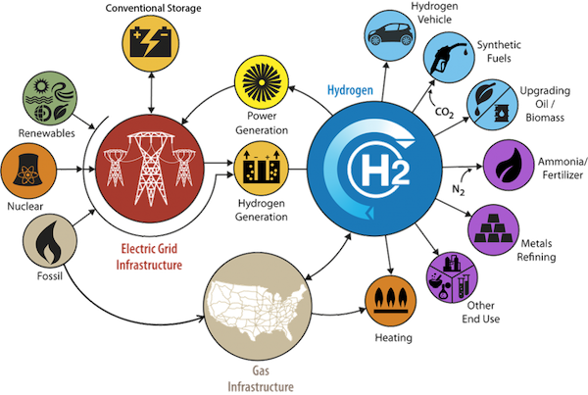
H2TRANSEL_Hidrógeno: producción y usos en el transporte y sector eléctrico
LA ECONOMIA DEL HIDROGENO
Complejidad
Multidimensionalidad
Globalidad
Multidisciplinariedad
, y

Slide 5
H2TRANSEL_Hidrógeno: producción y usos en el transporte y sector eléctrico
OBJETIVO GENERAL
Ser un foro donde la comunidad iberoamericana analize y discuta sobre:
Las tecnologías de producción de H₂, actuales y futuras, especialmente las de origen renovable y no contaminantes
Los avances en el almacenamiento, T&D, la seguridad y marco regulatorio del H₂ .
Las aplicaciones como vector energético, en particular en el transporte pesado camiones, trenes, autobuses, aviones, embarcaciones. Además las aplicaciones estacionarias e industriales actuals del H₂
Las aplicaciones en pilas de combustible PEM y SOFC

Slide 6
H2TRANSEL_Hidrógeno: producción y usos en el transporte y sector eléctrico
OBJETIVOS ESPECÍFICOS
Optimizar la planta piloto de producción y purificación de H₂, a partir de alcoholes o gas natural, disponible en la Universidad de Buenos Aires.
Desarrollar un prototipo de pila SOFC para la generación de electricidad con alta eficiencia y bajo impacto ambiental
Desarrollar la tecnología CO₂SR (storage and regeneration), con captura de CO₂ y metano y producción de H₂.
Desarrollo y aplicación de una unidad-prototipo para gasificación catalítica con CO₂ en dos etapas como tecnología sostenible para la producción de gas combustible rico en H₂
Desarrollo de un material almacenador de H₂ basado en magnesio, con capacidad de almacenar 4 kg de H₂ (para una autonomía de 400 km en un vehículo mediano con motor eléctrico y celda de combustible)

Slide 7
H2TRANSEL_Hidrógeno: producción y usos en el transporte y sector eléctrico
Estudios de viabilidad técnico-económica, de regulación y normativa, aplicable en cada país para licencias y despliegue de Instalaciones de H₂
Producción y Comercialización de Fuel Cells (TRL9) y plantas de producción y recarga (Hidrogeneras) en México
Elaborar un Proyecto Formativo (FORTHY) para mejorar el conocimiento de las tecnologías de H₂ y las energías renovables. Sistemas clave para el próximo modelo energético “verde” en iberomérica. Dirigido a estudiantes de educación superior

Slide 8
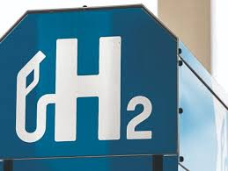
H2TRANSEL_Hidrógeno: producción y usos en el transporte y sector eléctrico
Organización de la red. Temáticas principales
Tecnologías de la producción de hidrógeno
Tecnologías de Almacenamiento, T&D
Materias primas, fuentes primarias, tecnologías (colores)
Modos y tipos de Almacenamiento y Transporte. Redes de distribución. Infraestructura de abastecimiento
Usos y aplicaciones
Modelos de transición en el transporte y generación, movilidad híbrida. Asociación con la conversión sostenible de CO₂. Prospectiva tecnológica

Slide 9
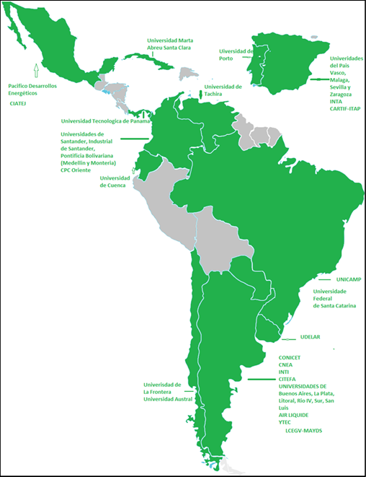
H2TRANSEL_Hidrógeno: producción y usos en el transporte y sector eléctrico
Organización de la red. Regiones geográficas
Europa
Coordinador: Luis Alemany Arrebola
Universidad de Málaga, España
e-mail: luijo@uma.es
América central, Caribe, Sur (Pacífico)
Coordinador: Fausto Posso Rivera
Universidad de Santander, Colombia
e-mail: faustopossorivera@gmail.com
América del Sur.
(Chile, Brasil, Uruguay, Paraguay, Argentina)
Coordinadora: Norma Amadeo
Universidad de Buenos Aires, Argentina
E-mail: normaamadeo.amadeo@gmail.com

Slide 10
H2TRANSEL_Hidrógeno: producción y usos en el transporte y sector eléctrico
Organización de la red. Subredes
TEMA | COORDINADOR
Electrolizadores para uso industrial y almacenamiento | Maria José Lavorante; mlavorante@citedef.gob.ar
Producción de hidrógeno de renovables | L.J. Alemany Arrebola; luijo@una.es Johanna Sanchez; jhoanna.sanchez@ucuenca.edu.ec
Mezclas CNG/ Hidrogeno | Marcelo Fermepin marcelo.fermepin@airliquide.com
Pilas de combustible PEM y SOFC | Eduardo Lopez González; lopezge@inta.es
Aplicaciones vehiculares | Guillermo García Spino; ggarciasapino@gmail.com
Mercados emergentes y Logística | Fausto Posso Rivera directormgcti@udes.edu.co
Almacenamiento y Transporte | Zulamita Zapata; Zulamita.zapata@upb.edu.co
Distribucion, seguridad y marco regulatorio | Julio Vasallo; jvassallo@ina.gob.ar
Educación y capacitación | Fabiana Gennari; gennari.fabiana36@gmail.com

Slide 11
H2TRANSEL_Hidrógeno: producción y usos en el transporte y sector eléctrico
ACTIVIDADES PREVISTAS 2021
WEB-Meeting (kick-off) de los grupos de la red para definir un Plan de Acción del Hidrógeno en Iberoamérica y la Hoja de Ruta propia de la RED.
Creación de la Plataforma Virtual de la Red, con el WEB-site como nodo robusto, repositorio de documentación y actividades. Incorporación a redes sociales
Dictado de un seminario sobre Economía del Hidrógeno
Creación de una Plataforma Tecnológica de Cooperación sobre Tecnologías del Hidrógeno y conexión con otras plataformas tecnológicas

Slide 12
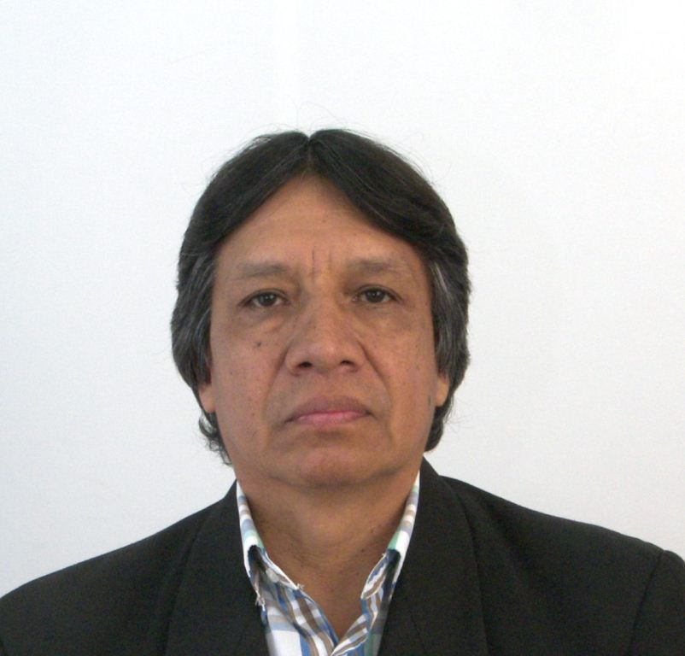
Fausto Posso Rivera
Coordinador Región Caribe-Pacífico H2TRANSEL
Universidad de Santander
fpossorhotmail.com

